Slide 1
Construye un Modelo

Slide 2
Estrategia de resolución de problemas
Construye un Modelo
Una forma de resolver un problema es construyendo un modelo.

Slide 3
Construye un modelo
Toma tu problema matemático y construye un modelo con la información dada.

Slide 4
ejemplo
Te estás mudando con tu tribu a través de las planicies y necesitas empacar alfombras de búfalo para intercambiar. Cada carreta tiene capacidad para 12 alfombras y tienes 5 carretas para llenar.
¿Cuántas alfombras de búfalo puedes empacar?
¡Construye un modelo!

Slide 5
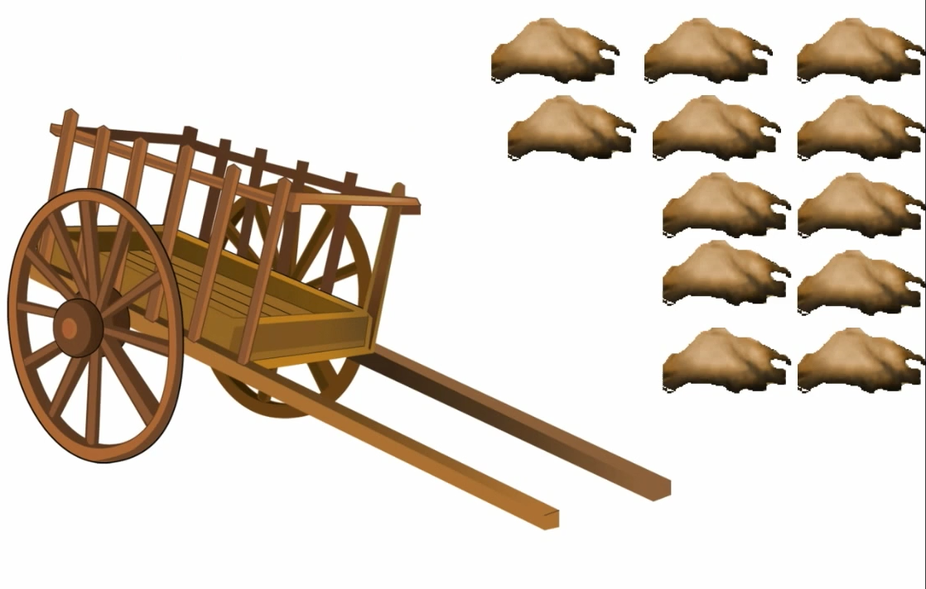
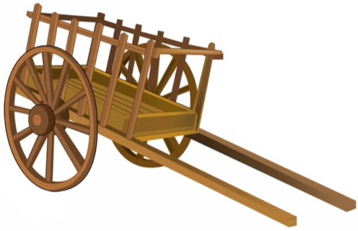
Yo, la carreta, puedo
almacenar 12 alfombras
Tenemos 5 carretas

Slide 6
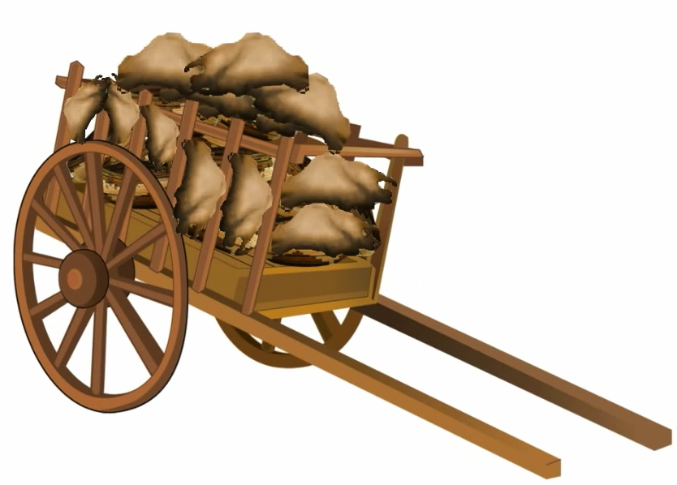
Cada carreta tiene 12 alfombras
¿Cuántas alfombras tenemos?
12 + 12 + 12 + 12 + 12 = ?
5 x 12 = ?
60

Slide 7
Otro ejemplo
Esto no tiene que ser solo con alfombras.
¡Puedes usar esta estrategia para cualquier cosa!
Tu profesora le pide a la clase que guarden sus libros porque se cambiarán de sala.

Slide 8
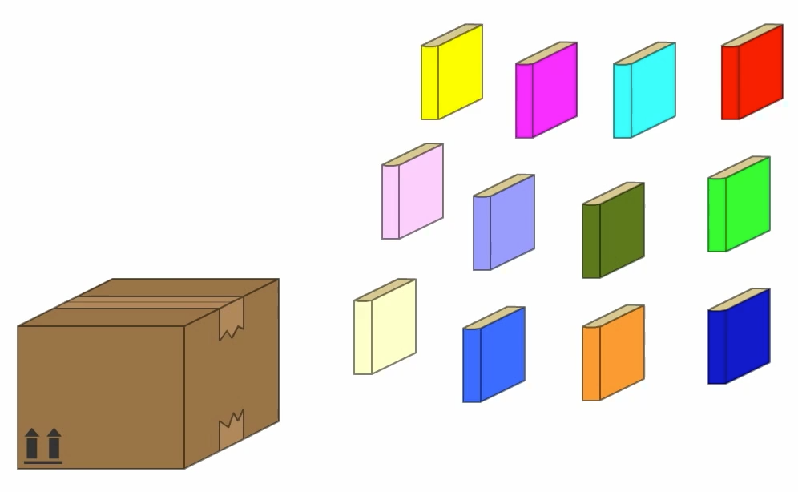
En una caja caben 12 libros.

Slide 9
1
2
3
4
5
Tienes que empacar 5 cajas
12 + 12 + 12 + 12 + 12 = ?

Slide 10
12 + 12 + 12 + 12 + 12 =
OR
12 x 5 =
60

Slide 11
Visitanos en
www.strongmindstudios.com

